Slide 1
Reskilling4Employment Web & Mobile Development
Programação para a WEB - cliente (client-side)
Lais Reis
laisreis04@gmail.com
Notes:
Pedir a todas para abrirem o visual studio code e instalarem as extensões

Slide 2
HTML5
HTML is the World Wide Web’s core markup language. Originally, HTML was primarily designed as a language for semantically describing scientific documents. Its general design, however, has enabled it to be adapted, over the subsequent years, to describe a number of other types of documents and even applications.
https://www.w3.org/TR/html5/introduction.html#scope

Slide 3
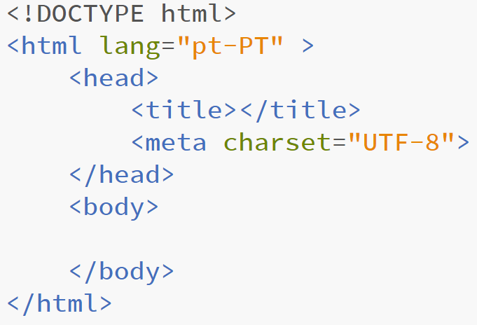
Estrutura básica
Notes:
Existem dois tipos de tags: Tag de linha – não necessita fechar ex: meta
Tag de bloco – precisa ser fechada. Mostrar

Slide 4
Estrutura básica
Informação do tipo de ficheiro

Slide 5
Estrutura básica
Abertura e
definição do
idioma da página
Notes:
Além de termos qual linguagem podemos também colocar o país.

Slide 6
Estrutura básica
Informação de
cabeçalho
da página
Notes:
Não vamos tarablhar muito com essa tag agora, mas ela irá servir para ligar a outros ficheiros, por exemplo css e js
a tag <head> de um documento HTML é onde você coloca informações sobre o documento que não são exibidas diretamente ao usuário, mas que são importantes para navegadores, motores de busca (SEO), e outros serviços

Slide 7

Estrutura básica
Título a ser
apresentado na aba
Exemplo:

Slide 8
Estrutura básica
Codificação da página
Notes:
É uma codificação unidcode usando entre 1 a 4 bytes.
Ela é muito ampla, e inclui praticamente todos os caracteres de todas as línguas e símbolos técnicos usados hoje em dia. Economia de espço - Para muitos caracteres comuns no conjunto ASCII (como letras do alfabeto inglês e números), UTF-8 usa apenas 1 byte, economizando espaço em comparação com outras codificações que podem usar mais bytes por caractere.

Slide 9
Estrutura básica
Corpo da página

Slide 10
Estrutura básica
Fecho da página

Slide 11
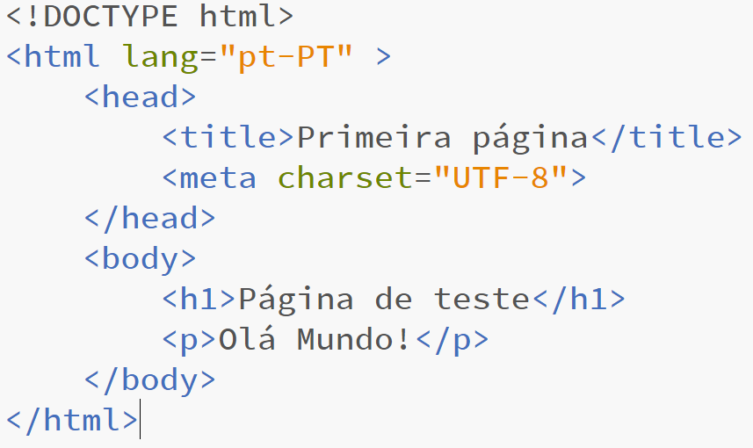
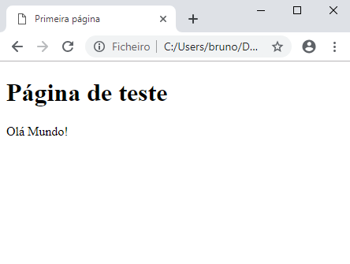
Primeira página

Slide 12
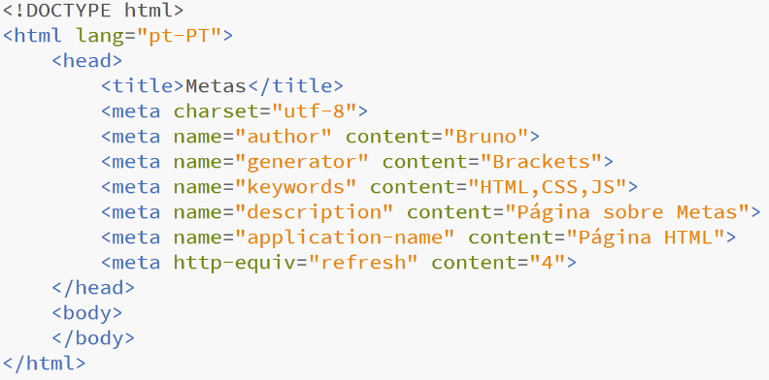
Cabeçalho tag meta
Author – guarda o nome do autor da página;
Generator – aplicação onde foi desenvolvido o código;
Keywords – palavras chave da página;
Description – descrição da página
Application-name – nome da aplicação/projeto
Notes:
name="viewport": Este atributo especifica que a meta tag está definindo a configuração da viewport. A viewport é a área visível do conteúdo da página web no dispositivo do usuário. Definir a viewport é essencial para criar layouts responsivos.
content="width=device-width, initial-scale=1.0": Este atributo define o valor da configuração da viewport.
width=device-width: Isso instrui o navegador a definir a largura da viewport para ser igual à largura da tela do dispositivo. Em outras palavras, a página web deve ter a mesma largura que a tela do dispositivo em que está sendo visualizada, garantindo que não haja necessidade de rolagem horizontal.
initial-scale=1.0: Isso define o nível de zoom inicial quando a página é carregada. Um valor de 1.0 significa que não há zoom (a página é exibida em seu tamanho real).

Slide 13
Cabeçalho tag meta
http-equip=“refresh”
Tempo, em segundos, que a página irá recarregar.
Neste caso a página será recarregada de 4 em 4 segundos

Slide 14
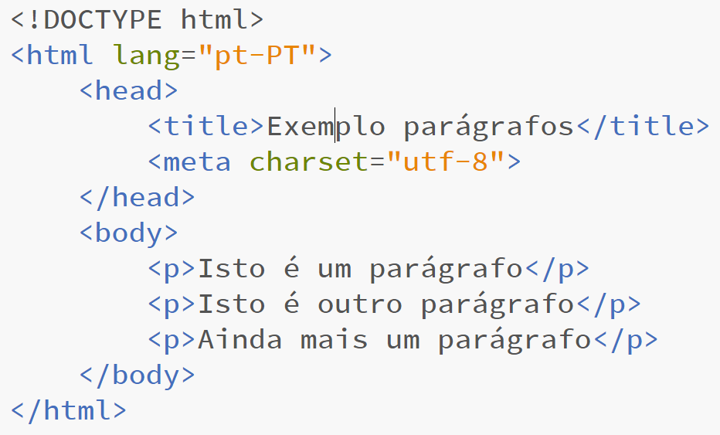
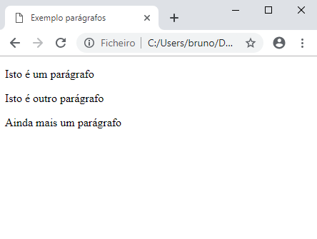
Parágrafos
Notes:
Tudo o que está dentro do body, é o que será apresentado na página.
Começar a colocar os primeiros parágrafos

Slide 15
Espaços
Em HTML quando inserimos um conjunto de espaços apenas é contabilizado com um, assim para colocar mais espaços devemos usar o comando &nbsp; (non-breakind space)

Slide 16
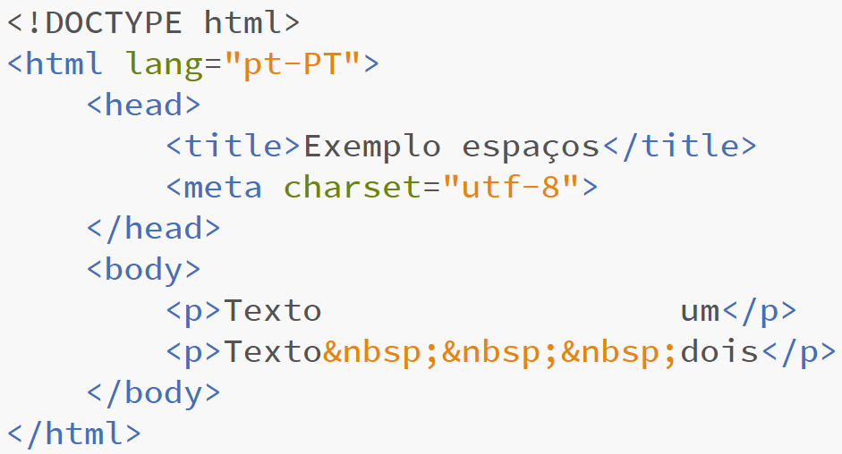
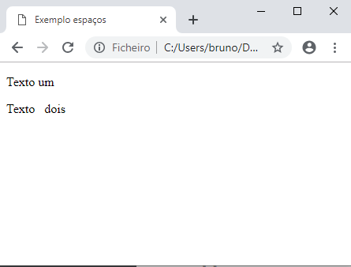
Espaços

Slide 17
Break
A tag <br> é usada para fazer uma quebra de linha, vulgarmente denominada de ENTER

Slide 18
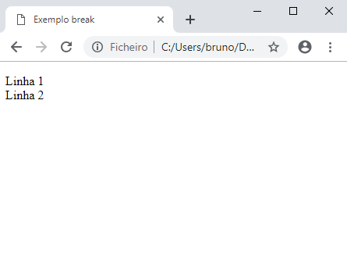
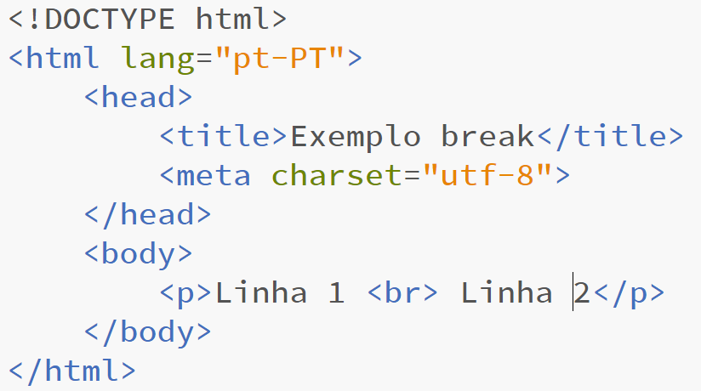
Break

Slide 19
Comentários
Os comentários servem para inserir elementos na nossa página que não serão visíveis na apresentação da mesma, ainda assim estão no código fonte

Slide 20
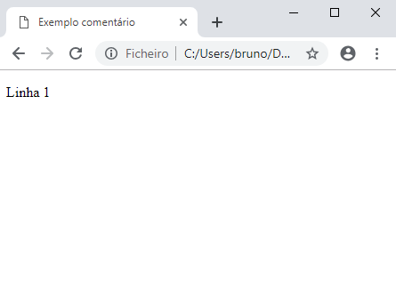
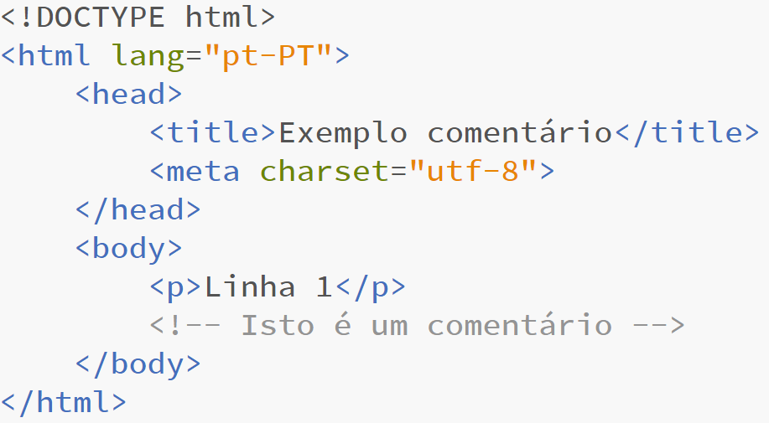
Comentários

Slide 21
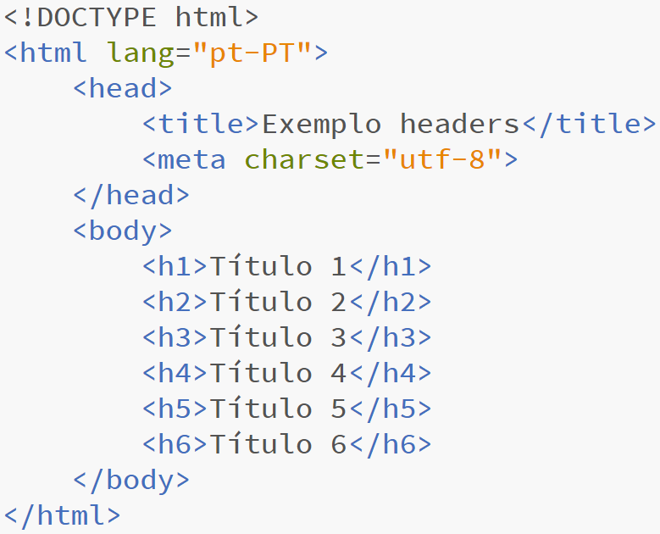
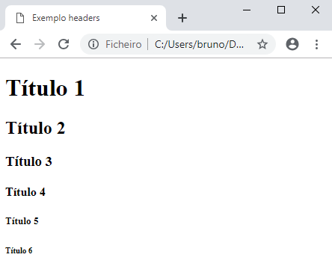
Headers

Slide 22
Formatação com tags
<b> - negrito (bold)
<i> - itálico, normalmente usado para estrangeirismos
<u> - sublinhado (underlined)
<s> - rasurado (scratched)
<strong> - semelhante ao <b>, utilizado para chamar à atenção
<em> - semelhante ao <i>, utilizado para dar ênfase
<sub> - texto em subscrito (índice)
<sup> - texto em superescrito (expoente)

Slide 23
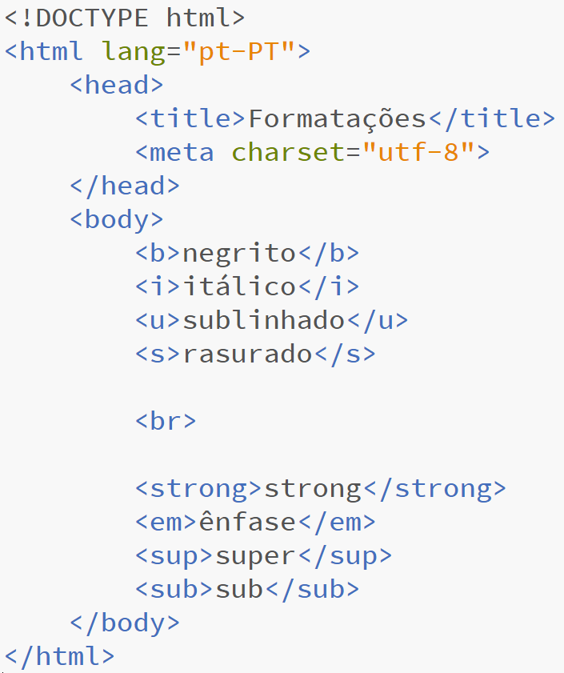
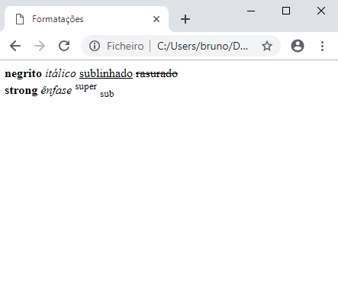
Formatação com tags

Slide 24
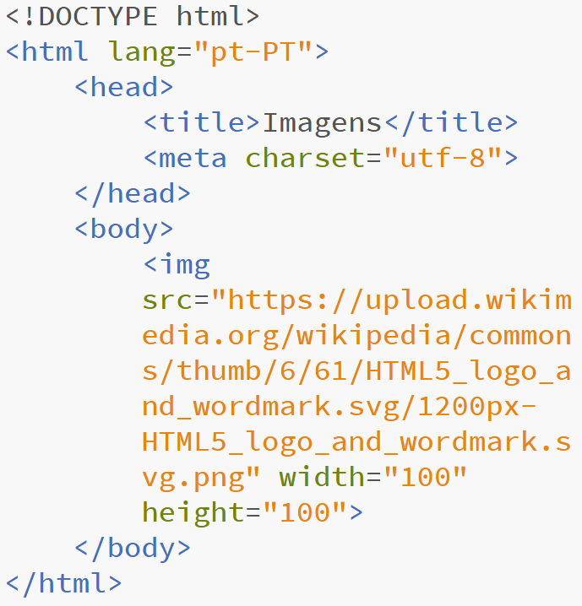
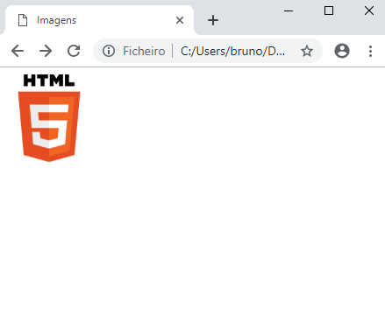
Imagens Link da internet

Slide 25
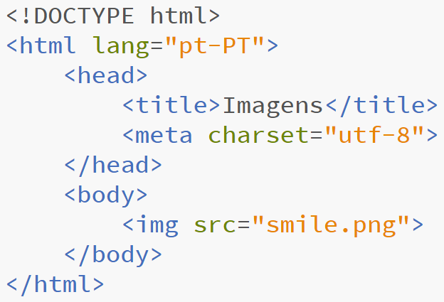
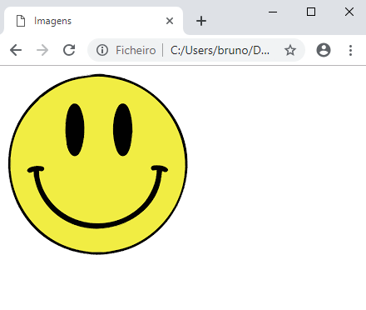
Imagens Imagem local

Slide 26
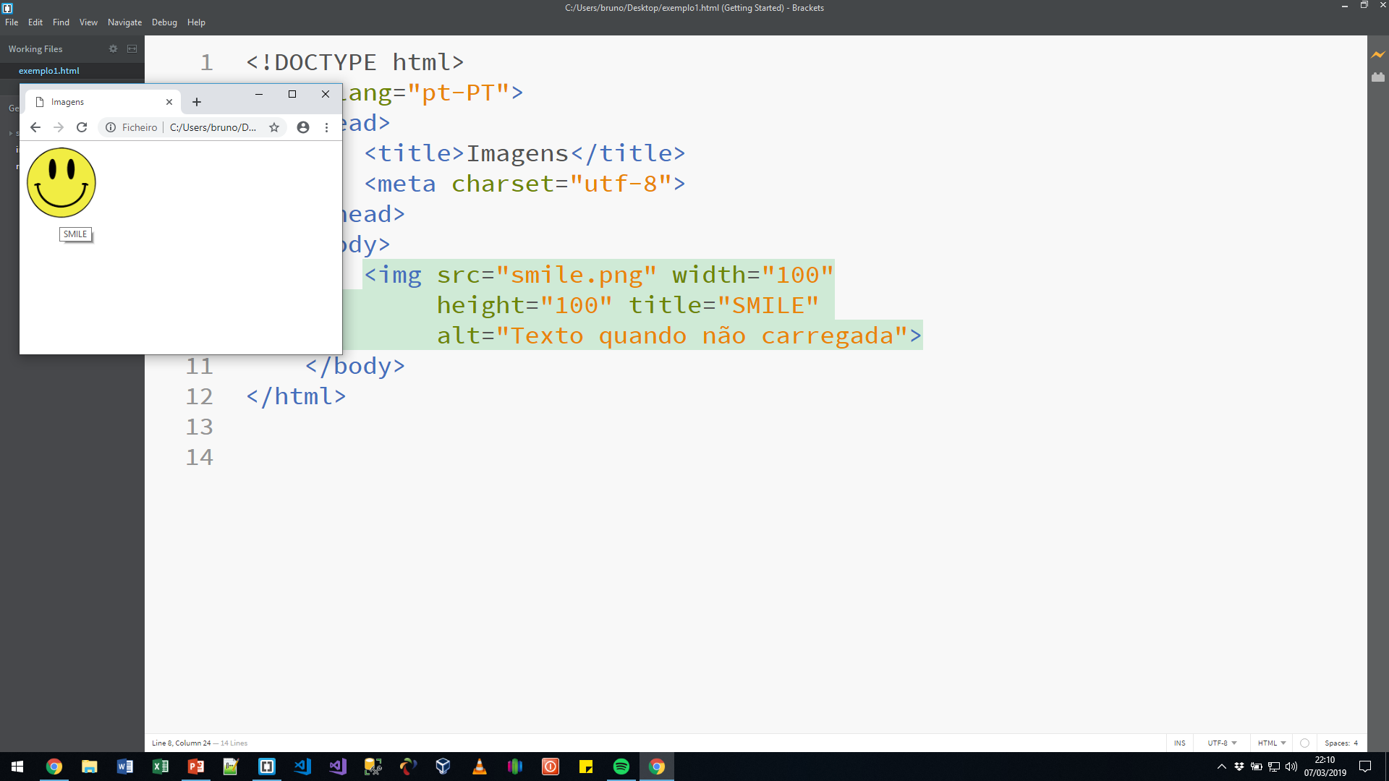
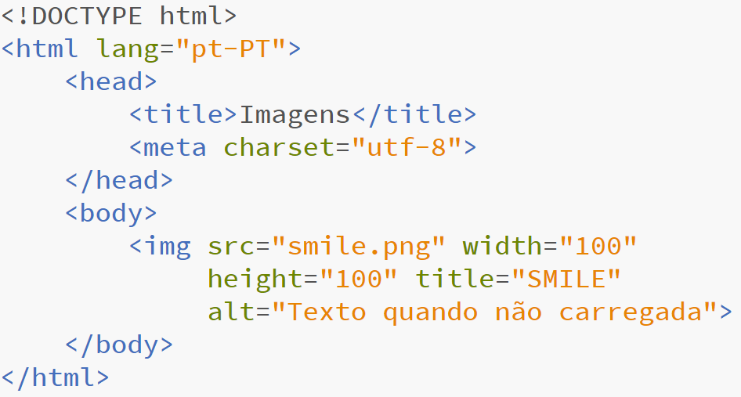

Imagens

Slide 27
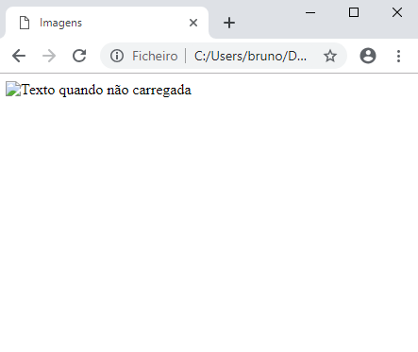
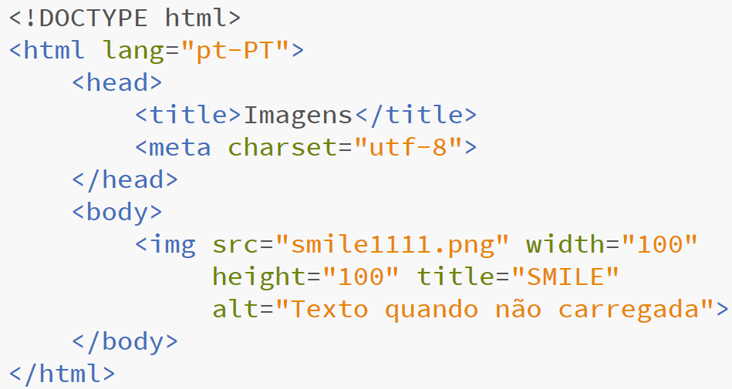
Imagens
Ficheiro não existe!

Slide 28
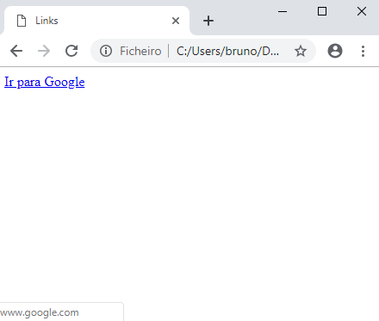
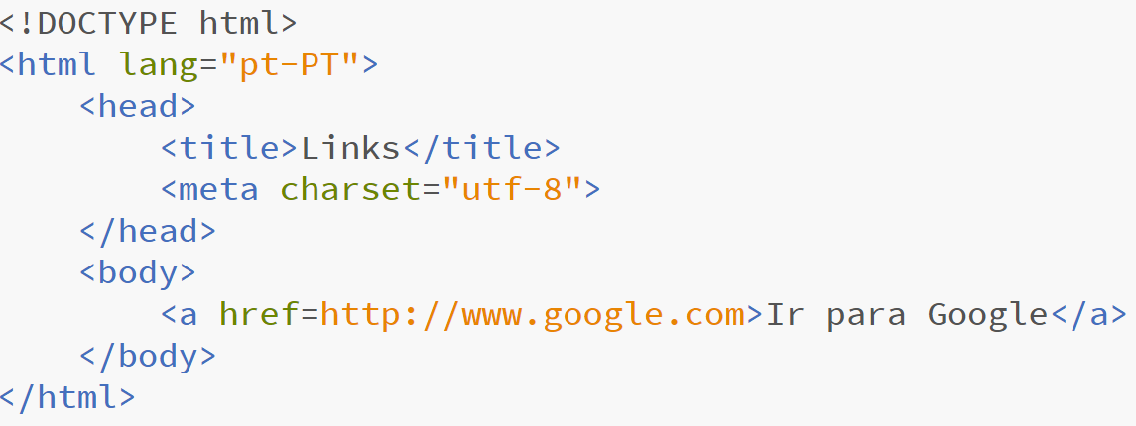
Links

Slide 29
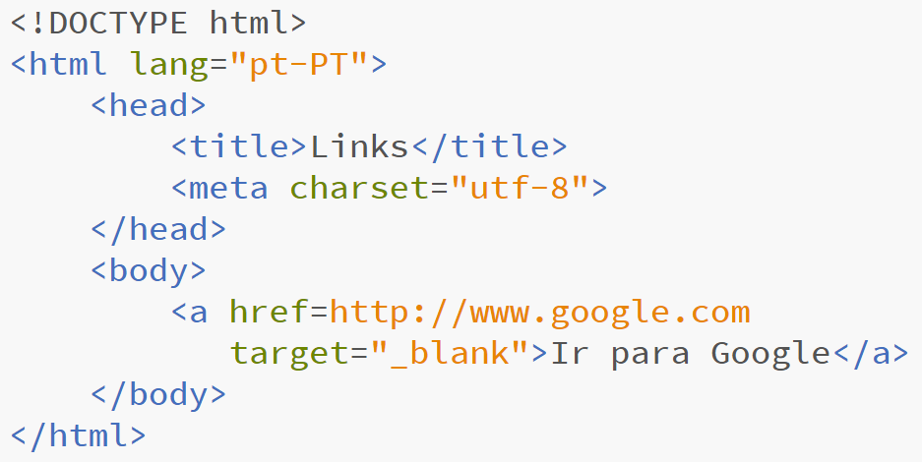
Links
Abre o link num novo separador
Notes:
Desafio criar uma página pessoal com imagem e links

Slide 30
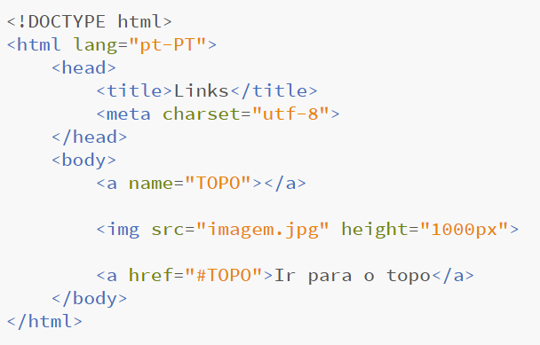
Links Internos

Slide 31
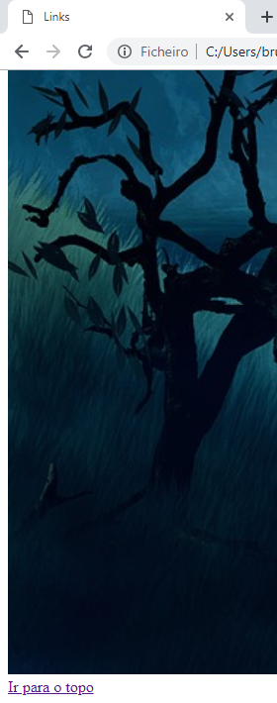
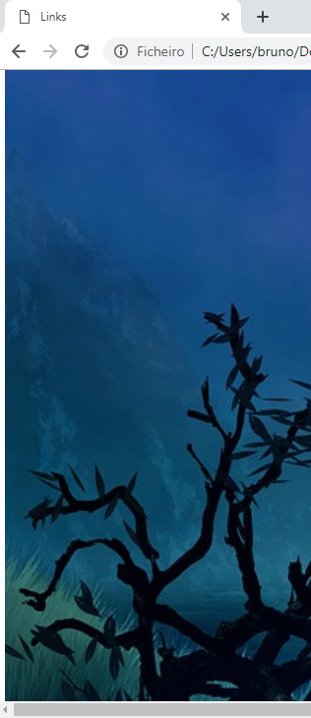
Links Internos
Clicando aqui

Slide 32
Links Internos
A tag “a name” permite definirmos zonas de página e com o link tradicional (a href) conseguimos saltar para essas zonas

Slide 33
Listas
No <ul> especificando o type podemos colocar square, circle, entre outros.
No <ol> especificando o type podemos colocar letras maiúsculas, minúsculas, números, entre outros.

Slide 34
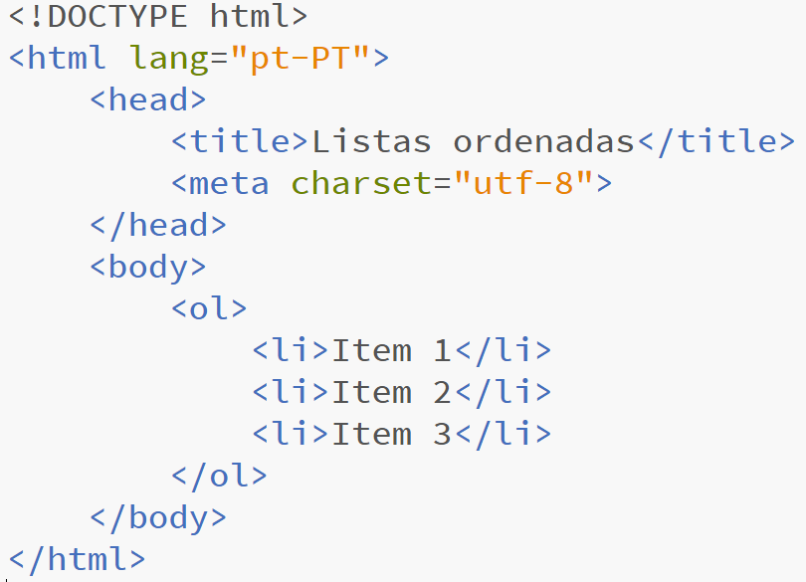
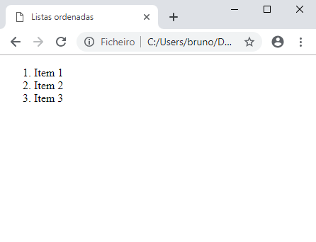
Listas ordenadas

Slide 35
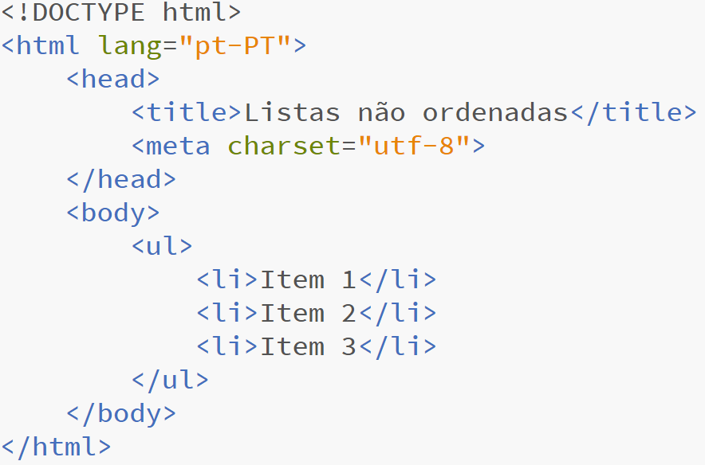
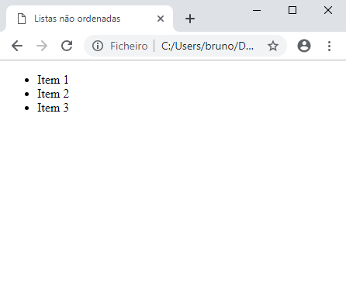
Listas não ordenadas

Slide 36
Elementos principais html5
Main – elemento principal da página (deve existir apenas 1);
Header – cabeçalho da página, normalmente o primeiro elemento da página (dentro do body), podem existir mais tags header, por exemplo o header de um artigo;
Nav – barra de navegação entre páginas/ligações exteriores;
Article – utilizado para posts de fórum ou blog, artigos de vários tipos;
Section – áreas específicas da página com conteúdo normalmente curto;
Aside – normalmente barra lateral com questionários rápidos, publicidade ou artigos relacionados com o tema da página;
Footer – rodapé da página normalmente com o autor da página, copyright e links relacionados.

Slide 37
Elementos principais html5
Tomando como exemplo a página seguinte vamos analisar as áreas específicas mencionadas anteriormente. De realçar que apenas aplicando os CSS que vamos ver mais à frente será percetível as diferenças entre áreas.
Vamos tomar como exemplo a página seguinte

Slide 38
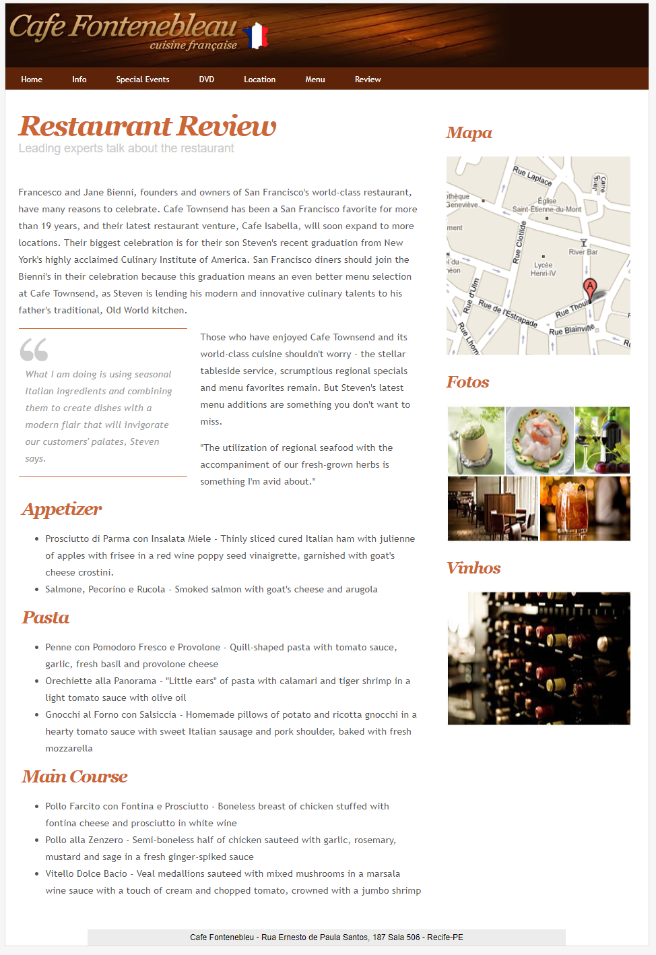
Header
Nav
Section
Aside
Main
Article
Footer

Slide 39
Main

Slide 40
Header

Slide 41
Nav

Slide 42
Article

Slide 43
Section

Slide 44
Aside

Slide 45
Footer

Slide 46
Elementos principais html5
<small> - utilizado para colocar mensagem de copyright;
<address> - utilizado para colocar informação de contacto.

Slide 47
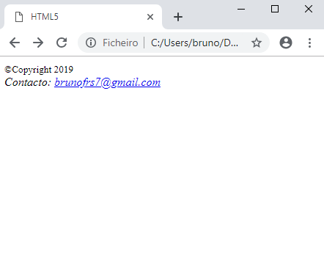
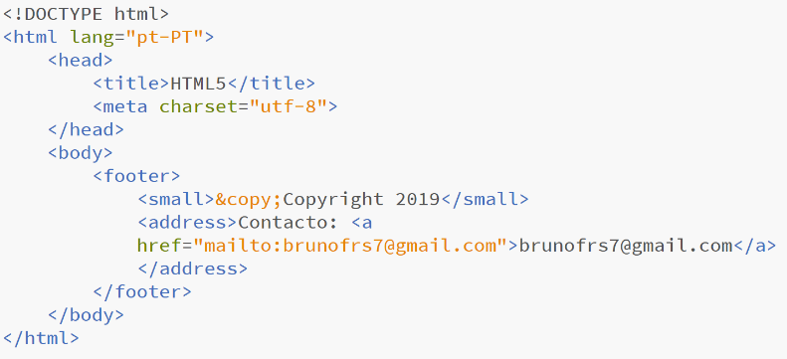
Elementos principais html5
Notes:
Voltar ao trabalho e desenvolver o site

Slide 48
Tabelas (HTML antigo)
Uma tabela em HTML contém um conjunto de linhas <tr> e cada uma dessas linhas contém células <td>
O elemento <th> apresenta os cabeçalhos das colunas ou linhas

Slide 49
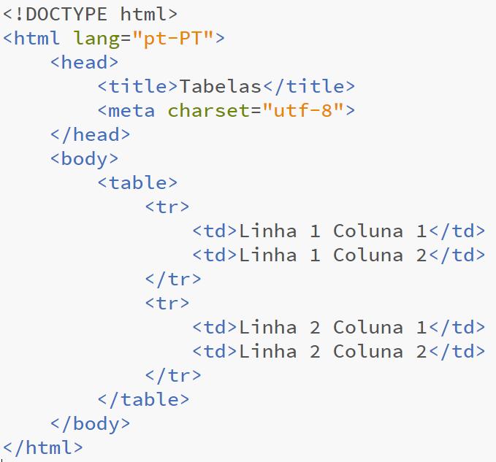
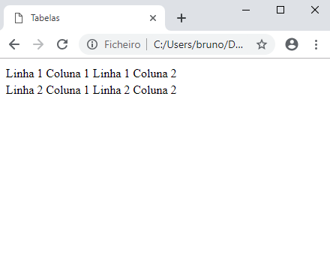
Tabelas (HTML antigo)

Slide 50
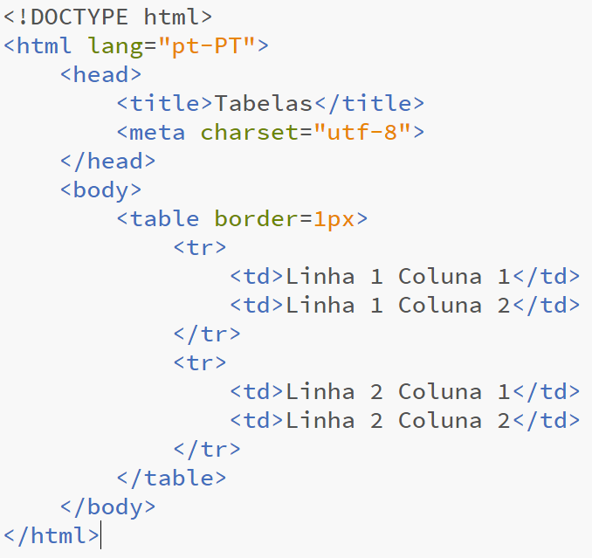
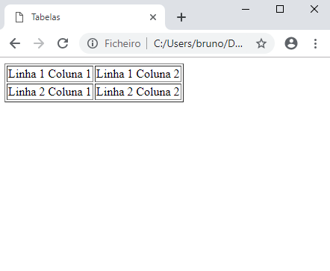
Tabelas (HTML antigo)
Aplicamos um border para que a tabela seja mais percetível
Não deve ser usada esta propriedade mas sim CSS (mais à frente vamos ver)

Slide 51
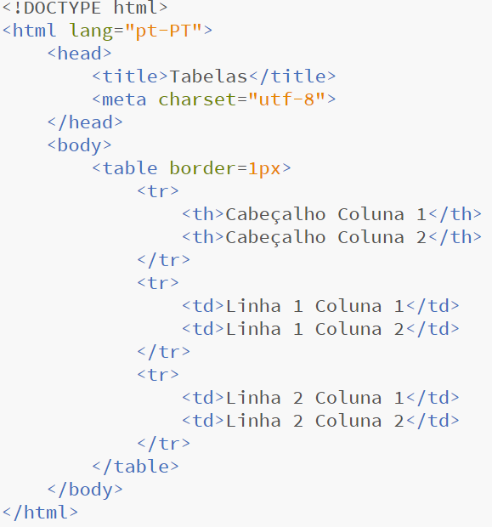
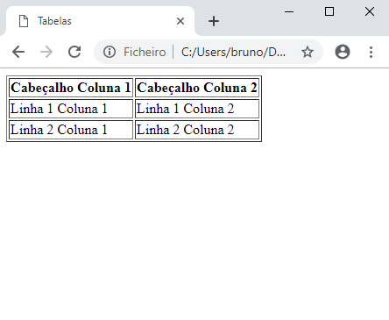
Tabelas (HTML antigo)

Slide 52
Tabelas Semânticas
As tabelas semânticas são mais performáticas e específicas, assim teremos os elementos:
<thead> - cabeçalho da tabela
<tfooter> - rodapé da tabela
<tbody> - corpo da tabela
NOTA: devem ser colocados na ordem acima
Opcionalmente pode ser adicionado o <caption> como título da tabela.

Slide 53
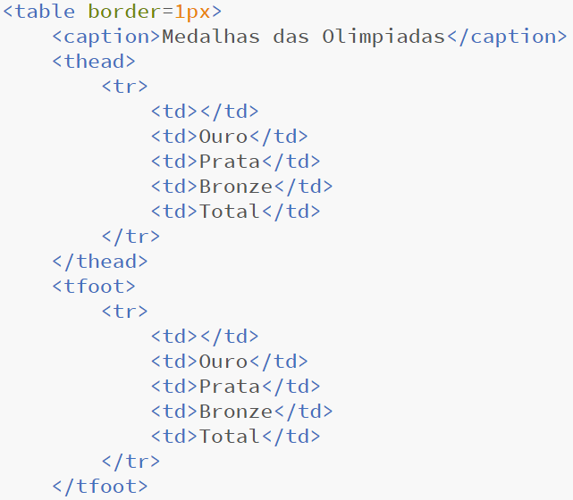
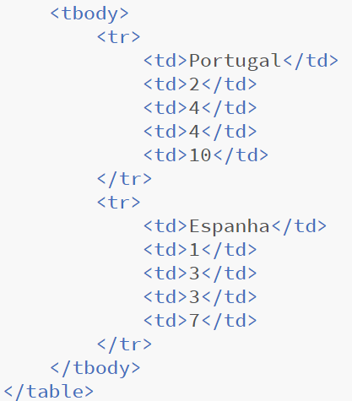
Tabelas Semânticas

Slide 54
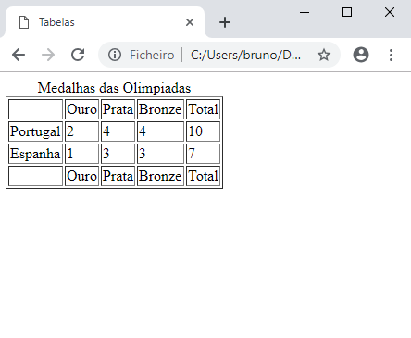
Tabelas Semânticas

Slide 55
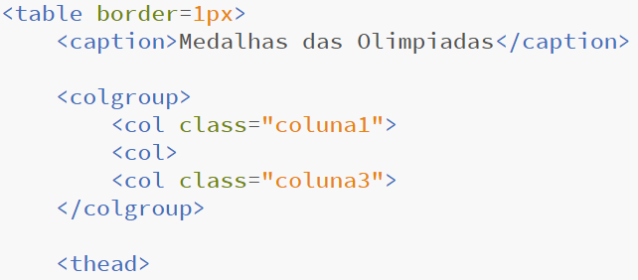
Tabelas Semânticas
Os atributos colgrup e col servem para aplicar estilos às colunas da tabela. Vamos ver o código CSS mais à frente, mas o HTML ficaria:
Às colunas 1 e 3 será aplicado um estilo especifico definido no CSS. A coluna 2 não terá qualquer estilo (<col>)

Slide 56
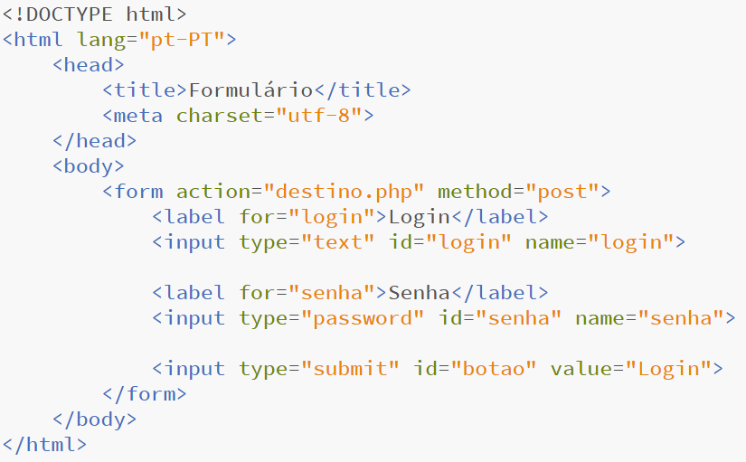
Formulários

Slide 57
Formulários
Tipos de input:
color
date
datetime
datetime-local
email
month
number
range
search
tel
time
url
week

Slide 58
Formulários
Atributos de input:
required
placeholder
pattern
list
autofocus

Slide 59
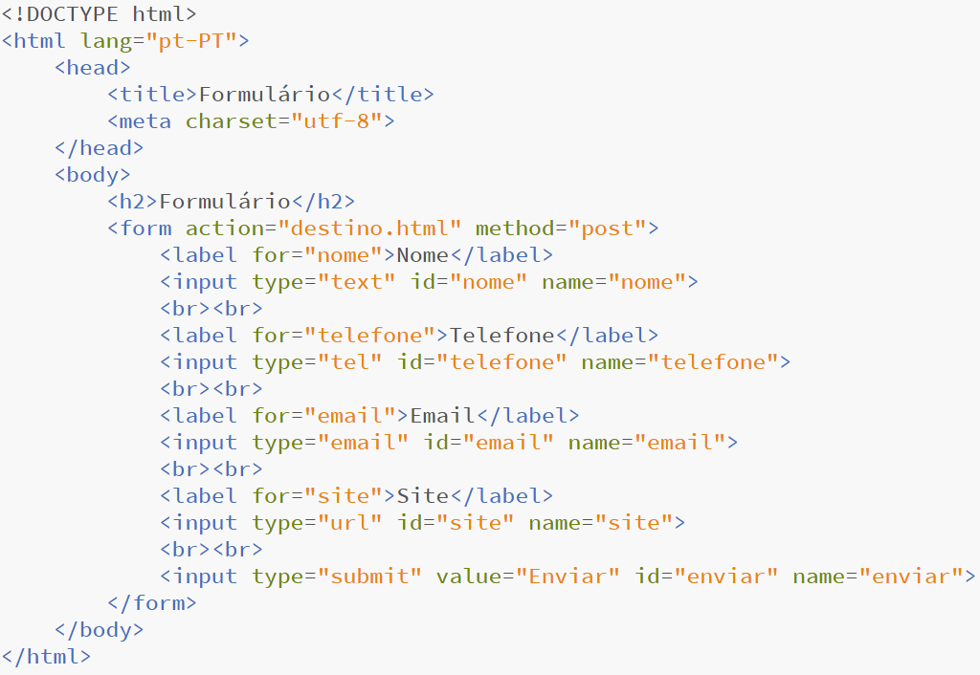
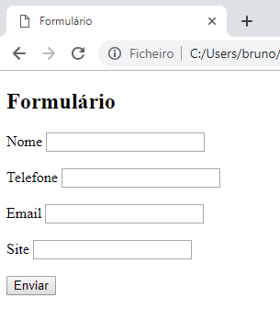
Formulários
O action será tratado mais a frente

Slide 60


Formulários
Com um campo marcado a required se clicarmos no botão sem um valor
preenchido, recebemos uma mensagem de erro

Slide 61

Formulários
Como o campo email tem um tipo específico, o mesmo é validado automaticamente
quando clicamos no botão enviar.

Slide 62


Formulários

Slide 63

Formulários

Slide 64


Formulários

Slide 65



Formulários

Slide 66



Formulários

Slide 67


Formulários
Mais à frente, com JavaScript vamos apresentar o valor do slider automaticamente

Slide 68



Formulários

Slide 69
Formulários
Botão para realizar submissões:
<input type="submit" value="Enviar"/>
Botão para limpar dados da página:
<input type="reset" value="Limpar"/>

Slide 70
CSS3
CSS é uma linguagem que define o layout de documentos HTML. Por exemplo, CSS controla fontes, cores, margens, linhas, alturas, larguras, imagens de fundo, posicionamentos, entre outros.
Todo o layout de uma página pode ser definido dentro do HTML mas deve ser feita a separação em HTML+CSS.
O CSS proporciona mais opções e é mais preciso e sofisticado, para além de ser suportado por todos os navegadores atuais.
HTML é usado para estruturar conteúdos. CSS é usado para formatar conteúdos estruturados.
Para o mesmo site podem ser criados vários CSS dependendo do dispositivo onde a página for visualizada (computador, telemóvel, tablet).

Slide 71
Benefícios do uso de CSS?
Os benefícios do uso de CSS incluem:
Controlo do layout de vários documentos a partir de uma simples folha de estilos;
Maior precisão no controlo do layout;
Emprego de variadas, sofisticadas e avançadas técnicas de desenvolvimento.

Slide 72

Aplicar CSS
Neste caso (modelo externo) existe um ficheiro chamado mystyle.css que está
aplicado a todo o documento e pode ser reutilizado noutros ficheiros HTML

Slide 73

Aplicar CSS
Neste caso (modelo incorporado) o CSS é escrito no
ficheiro HTML e aplicado apenas a este documento

Slide 74

Aplicar CSS
Por último (modelo incorporado) o CSS é escrito e aplicado na tag específica

Slide 75

Seletor e Declaração
Seletor
Declaração

Slide 76

Seletor e Declaração
Podem ser aplicados vários seletores com várias declarações, tal como várias
declarações ao mesmo seletor e vários seletores e uma única declaração

Slide 77
Id vs class
Podem ser aplicados estilos:
A tags genéricas colocando o elemento da tag (Ex.: p {…})
A tags com id (Ex.: #p {…})
A tags com class (Ex.: .p {…})

Slide 78


Id vs class

Slide 79

Id vs class

Slide 80
Id vs class
ID
CLASS
Utilizando quando queremos aplicar um estilo a um elemento específico, não havendo repetição ao longo do documento
Utilizando quando queremos aplicar um estilo a um conjunto de elementos, podendo haver repetição ao longo do documento

Slide 81

Seletores

Slide 82

Seletores

Slide 83

Seletores

Slide 84

Seletores

Slide 85

Seletores

Slide 86

Seletores

Slide 87

Seletores

Slide 88
Regras e Boas práticas
No ficheiro de CSS sempre que definimos uma classe aplicar # antes do nome.
No ficheiro CSS sempre que definimos um id aplicar . antes do nome
Não utilizar carateres especiais como acentos, espaços e cedilhas

Slide 89
Regras e Boas práticas
É possível aplicar mais de uma classe ao mesmo elemento. Exemplo:
<div class=“destaque vermelho”></div>
Também é possível aplicar um id e uma classe ao mesmo elemento. Exemplo:
<div id=“meuid” class=“minhaclasse”></div>

Slide 90


Exemplos

Slide 91


Exemplos
Aqui foi usado o estilo diretamente na tag, primeiro é aplicado o estilo presente
no head (a todos os p) e depois a alteração específica do primeiro p.

Slide 92


Exemplos
A tag <span> permite aplicar estilos a partes específicas dentro de outras tags

Slide 93


CSS Externo
HTML
CSS

Slide 94

CSS Externo

Slide 95
Fontes
A fonte padrão de qualquer página é Times New Roman
Existem dois tipos de fontes disponíveis:
Fontes do sistema
Fontes na web

Slide 96
Fontes do Sistema
Serif | Sans Serif | Monospace | Cursive
Times | Arial | Courier | Comic Sans
Times New Roman | Helvetica | Courier New
George | Verdana | Monaco
 | Geneva

Slide 97

Fontes do Sistema
Neste caso estão definidas várias fontes, o sistema irá tentar apresentar a fonte Arial caso a mesma esteja instalada, caso contrário irá tentar a fonte Helvetica. Caso nenhuma das duas anteriores estar disponível irá tentar uma das fontes da “família” sans-serif

Slide 98
Fontes web
Com as fontes web é possível utilizar fontes disponíveis online, não havendo o problema de existir ou não uma fonte instalada.
É possível utilizar repositórios. Exemplos:
Google Fonts (https://fonts.google.com/)
Fonts.com
Adobe Web Fonts

Slide 99

Fontes web Google Fonts

Slide 100

Fontes web Google Fonts

Slide 101


Fontes web Google Fonts

Slide 102

Fontes web Google Fonts

Slide 103


Fontes web Google Fonts

Slide 104
Propriedades
font-family – permite definir o tipo de letra a utilizar.
font-size – permite definir o tamanho da fonte. Pode ser definido em px, em ou %, sendo as duas últimas recomendáveis uma vez que são os padrões e ajustáveis ao tamanho do ecrã. 1em = 100%; 2.5em = 250%; 0.7em = 70%

Slide 105

Propriedades
font-weight – permite definir o peso da fonte. Aceita os valores: normal, bold, bolder, lighter, 100, 200, 300, 400, 500, 600, 700, 800, 900 e inherit.
font-style – permite definir o estilo da fonte. Aceita os valores: normal, italic, oblique e inherit.

Slide 106

Propriedades
text-align – permite alinhar o elemento (left, center, right, justify).
line-height – permite alterar a altura da linha (espaçamento entre linhas). Deve ser inserido em “em”.
text-indent – permite indentar uma linha. Deve ser inserido em “em”.

Slide 107
Propriedades
text-decoration – permite aplicar elementos decorativos ao elemento aplicado:
underline
overline
line-through
none – retira o estilo – usado normalmente na tag <a> para retirar o sublinhado normal dos links.

Slide 108
Propriedades
text-transform – permite alterar o texto para maiúsculas, minúsculas ou apenas a primeira letra de cada palavra maiúsculas.
uppercase – tudo maiúsculo
capitalize – apenas primeiras letras maiúsculas
lowercase – tudo minúsculo

Slide 109

Propriedades
letter-spacing – espaçamento entre letras. Aceita valores tanto negativos como positivos.
word-spacing – espaçamento entre palavras. Aceita valores tanto negativos como positivos.

Slide 110
Cores
Há três formas de especificar cores em CSS:
Valor red
Hexadecimal #FF0000
RGB rgb(255,0,0)
HSL hsla(100,50,0)
Hue, saturation, lightness
Lista completa de cores por valor em: https://www.w3.org/TR/css-color-3/

Slide 111

Box Model

Slide 112
Posicionamento
Como propriedades de posicionamento podemos aplicar:
Absolute
Relative
Fixed
Static

Slide 113

Margin e padding
margin – permite definir um valor de margem à volta do elemento (fora do box model)
padding – permite definir um valor de margem interna do elemento (dentro do box model)

Slide 114
Border
border – permite inserir uma borda ao redor de um elemento.
border-style – define o estilo da borda, pode ser: solid, dashed, dotted, entre outros
border-width – define a largura da borda com um valor em px ou então thin, medium ou trick
border-color – define a cor da borda, mais uma vez pode ser por valor (ex.: red) ou hexadecimal (ex.: #F00)

Slide 115

Border

Slide 116

border

Slide 117

Background

Slide 118
Background
background-color – atribuir cor de fundo em hexadecimal, rgb ou valor;
background-image: url(‘imagem.png’) – apresenta a imagem como fundo da página repetindo a mesma ao longo da página
background-repeat: no-repeat – faz com que a imagem seja apresentada apenas uma vez não repetindo.
background-repeat: repeat-x – faz com que a imagem seja repetida na horizontal (eixo x).

Slide 119

Background
background-position – indica a posição da imagem de background

Slide 120

Sombras

Slide 121


box-shadow
Sombra lateral

Slide 122
box-shadow
Sombra baixo (ou cima)

Slide 123
box-shadow
Blur (intensidade da sombra)

Slide 124
box-shadow
Cor da sombra

Slide 125

box-shadow

Slide 126

box-shadow

Slide 127

box-shadow

Slide 128

Text-shadow

Slide 129

Gradiente linear

Slide 130

Gradiente linear

Slide 131


Gradiente radial

Slide 132

Gradiente radial

Slide 133


Favicon
https://www.favicon-generator.org/

Slide 134
Bootstrap
Build responsive, mobile-first projects on the web with the world’s most popular front-end component library.
Bootstrap is an open source toolkit for developing with HTML, CSS, and JS. Quickly prototype your ideas or build your entire app with our Sass variables and mixins, responsive grid system, extensive prebuilt components, and powerful plugins built on jQuery.
https://getbootstrap.com/

Slide 135

Incluir o Bootstrap (CDN)
https://getbootstrap.com/docs/5.1/getting-started/introduction/

Slide 136
Incluir o Bootstrap (Local)
Aceder aos links das CDN e descarregar os ficheiros para uma pasta local.
Referenciar os ficheiros locais em vez dos da CDN

Slide 137

Incluir o Bootstrap (Local)

Slide 138

Container
Há dois principais tipos de containers:
container – ocupa grande parte da largura da página
container-fluid – ocupa a totalidade da largura da página
https://getbootstrap.com/docs/5.1/layout/containers/

Slide 139

Container

Slide 140
Row / col
A organização da página deve ser feita utilizando o esquema de tabela com div, assim deve-se começar por colocar o container, de seguida as row e dentro de cada row as col necessárias

Slide 141


Row / col

Slide 142
Classes
row – cria uma linha num container
col – cria uma coluna numa row (cada row é dividida em 12 espaços, se criar duas col-6 dentro da mesma row, cada uma ocupa metade da página)
m-X – cria uma margem a volta do elemento (X deve ser substituído por um valor entre 1 e 5). Para especificar para que direção queremos a margem colocar ml-X (margin-left), mr-X (margin-right), mt-X (margin-top) ou mb-X (margin-bottom)
p-X – semelhante ao m-X mas para padding (margem dentro do elemento
text-center – alinha o texto ao centro no elemento em que se insere

Slide 143
Classes
bg-dark – coloca uma cor de fundo escura no elemento em que se insere (ver colors na documentação do Bootstrap)
text-danger – muda a cor do texto para vermelho (ver colors na documentação do Bootstrap)
fixed-bottom – fixa um elemento no fundo da página independentemente do scroll que é feito (usado normalmente para o footer)
offset-X – usado para ocupar espaços em branco, normalmente combinado com col (ex: <div class=“col-4 offset-4”>)

Slide 144
FontAwesome
A versão atual obriga a registo e está dividida em parte paga e parte gratuita.
O FontAwesome pode ser importado através de CDN selecionando a versão correta em: https://cdnjs.com/libraries/font-awesome
https://fontawesome.com/

Slide 145
Animate.css
Permite adicionar animações simples a elementos do projeto
Acrescentar ao projeto:
https://raw.githubusercontent.com/daneden/animate.css/master/animate.css
Exemplo: <h1 class=“animated infinite bounce”>Olá</h1>
animated – indica que o elemento será animado
infinite – anima o elemento infinitamente (opcional)
bounce – efeito escolhido (outros no site abaixo)
https://daneden.github.io/animate.css/

